Slide 1
Подготовил: Твардовский А.В.
Безопасный отдых на водоемах

Slide 2
Правила безопасного поведения на воде
1. Купаться следует в специально оборудованных местах: пляжах, бассейнах, купальнях.
2. Не входите в воду в состоянии алкогольного опьянения. Алкоголь блокирует нормальную деятельность головного мозга.
3. В воде следует находиться не более 10-15 минут. При переохлаждении тела могут возникнуть судороги.
4. При судорогах помогает укалывание любым острым предметом (булавка, щепка, острый камень и др.).
5. Не подплывайте близко к идущим судам. Вблизи идущего теплохода возникает течение, которое может затянуть под винт.
6. Опасно прыгать или нырять в воду в неизвестном месте - можно удариться головой о грунт, корягу, сваю и т.п., сломать шейные позвонки, потерять сознание и погибнуть.
7. Не допускайте грубых игр на воде. Нельзя подплывать под купающихся, «топить», подавать ложные сигналы о помощи и др.
8. Не оставляйте возле воды малышей. Они могут оступиться, упасть, захлебнуться водой или попасть в яму.
9. Очень осторожно плавайте на надувных матрасах и надувных игрушках. Ветром или течением их может отнести далеко от берега, а волной - захлестнуть, из них может выйти воздух, что может привести к потере плавучести.
10. Не используйте гребные и моторные плавсредства, водные велосипеды и мотоциклы в зонах пляжей, в общественных местах купания при отсутствии буйкового ограждения пляжной зоны и в границах этой зоны.

Slide 4
ПРАВИЛА ОКАЗАНИЯ ПЕРВОЙ ПОМОЩИ ПОСТРАДАВШЕМУ НА ВОДЕ
Если пострадавший находится без сознания, умейте оказать ему первую помощь.
1. Нижним краем грудной клетки пострадавшего кладут на бедро согнутой в колене ноги так, чтобы голова была ниже туловища.
2. Обернув палец платком или тканью, очищают рот от ила, песка, грязи и, энергично надавливая на корпус, выдавливают воду из дыхательных путей и желудка.
3. При отсутствии дыхания приступают к искусственному по способу изо рта в рот или изо рта в нос.
4. Тело должно лежать на твердой поверхности, а голова должна быть запрокинута (чтобы воздух попадал в легкие, а не в желудок).
5. Воздух выдыхают в рот пострадавшему через марлю или платок. Частота выдохов - 17 раз в минуту.
6. При остановке сердца искусственное дыхание чередуют с непрямым массажем сердца, надавливая на грудину 3 - 4 раза между вдохами. Лучше это делать вдвоем.

Slide 6
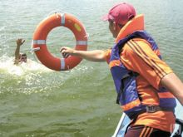
Первым условием безопасного отдыха у воды является умение плавать. Человек, который хорошо плавает, чувствует себя на воде спокойно, уверенно, в случае необходимости может оказать помощь человеку, который попал в беду.
Даже тот, кто хорошо плавает, должен постоянно быть осторожным, дисциплинированным и строго придерживаться правил поведения у воды. Знание и выполнение правил поведения у воды является залогом безопасности жизни, а также гарантией получения удовольствия от отдыха.
Основными условиями безопасности являются:
правильный выбор места для купания;
умение взрослых и детей плавать;
строгое соблюдение правил поведения во время купания и катания на плавсредствах;
постоянный контроль за детьми в воде со стороны взрослых.

Slide 7
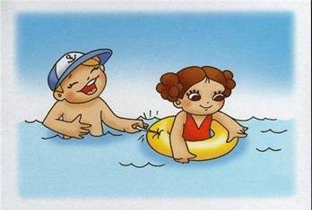
ПАМЯТКА КУПАЮЩИМСЯ
Находясь на пляже, не забывайте о безопасности!
Чтобы избежать беды, детям необходимо строго соблюдать ряд простых правил поведения на воде.
ПОМНИТЕ:
купаться можно только в разрешенных местах и в присутствии взрослых;
нельзя нырять в незнакомых местах - на дне могут оказаться притопленные бревна, камни, коряги, металлические прутья и т.д.
не следует купаться в заболоченных местах и там, где есть водоросли или тина;
нельзя заплывать далеко от берега, не рассчитав свои силы, опасно даже для умеющих хорошо плавать;
нельзя цепляться за лодки, залезать на знаки навигационного оборудования - бакены, буйки и т.д.;
нельзя подплывать к проходящим судам, заплывать за буйки и выплывать на фарватер;
нельзя купаться в штормовую погоду или в местах сильного прибоя;
если ты оказался в воде на сильном течении, не пытайся плыть навстречу течению. Нужно плыть по течению, но так, чтобы постепенно приближаться к берегу;

Slide 8
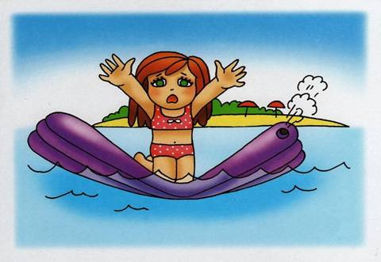
ОСНОВНЫЕ ПРАВИЛА БЕЗОПАСНОГО ПОВЕДЕНИЯ НА ВОДЕ
• когда купаешься, поблизости от тебя должны быть люди; • нельзя употреблять спиртные напитки, находясь вблизи воды; • не заходи на глубокое место, если не умеешь плавать или плаваешь плохо; • не ныряй в незнакомых местах; • не заплывай за буйки; • нельзя выплывать на судовой ход и приближаться к судну; • не устраивай в воде игр, связанных с захватами; • нельзя плавать на надувных матрасах и камерах (если плохо плаваешь); • не пытайся плавать на бревнах, досках, самодельных плотах; • если ты решил покататься на лодке, выучи основные правила безопасного поведения в этом случае; • необходимо уметь правильно управлять своими возможностями.

Slide 9
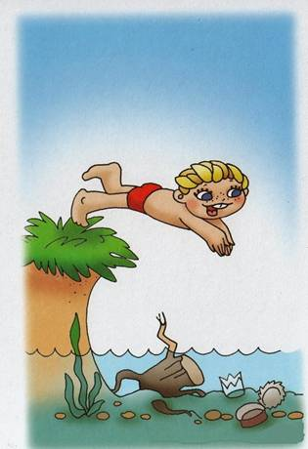
ПОМНИТЕ! Выполнение указанных рекомендаций обеспечит Вам безопасный отдых на воде.

Slide 23
Спасибо за внимание!!!

